Slide 1
GO特性简介
之Channel

Slide 2
由浅入深剖析 go channel
channel 是 golang 中最核心的 feature 之一，因此理解 Channel 的原理对于学习和使用 golang 非常重要。
channel 是 goroutine 之间通信的一种方式，可以类比成 Unix 中的进程的通信方式管道。

Slide 3
CSP 模型
在讲 channel 之前，有必要先提一下 CSP 模型，传统的并发模型主要分为 Actor 模型和 CSP 模型，CSP 模型全称为 communicating sequential processes，CSP 模型由并发执行实体(进程，线程或协程)，和消息通道组成，实体之间通过消息通道发送消息进行通信。和 Actor 模型不同，CSP 模型关注的是消息发送的载体，即通道，而不是发送消息的执行实体。Go 语言的并发模型参考了 CSP 理论，其中执行实体对应的是 goroutine， 消息通道对应的就是 channel。

Slide 4
channel 介绍
channel 提供了一种通信机制，通过它，一个 goroutine 可以想另一 goroutine 发送消息。channel 本身还需关联了一个类型，也就是 channel 可以发送数据的类型。例如: 发送 int 类型消息的 channel 写作 chan int 。

Slide 5
channel 创建
channel 使用内置的 make 函数创建，下面声明了一个 chan int 类型的 channel:
make 创建了一个底层数据结构的引用，当赋值或参数传递时，只是拷贝了一个 channel 引用，指向相同的 channel 对象。和其他引用类型一样，channel 的空值为 nil 。使用 == 可以对类型相同的 channel 进行比较，只有指向相同对象或同为 nil 时，才返回 true。

Slide 6
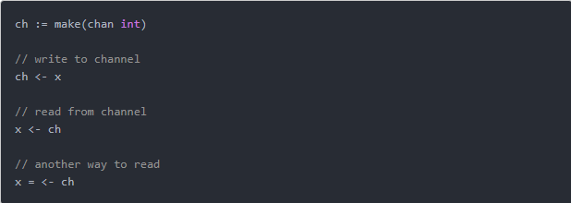
channel 的读写操作
channel 一定要初始化后才能进行读写操作，否则会永久阻塞。

Slide 7

关闭 channel
golang 提供了内置的 close 函数对 channel 进行关闭操作。
有关 channel 的关闭，你需要注意以下事项:
关闭一个未初始化(nil) 的 channel 会产生 panic
重复关闭同一个 channel 会产生 panic
向一个已关闭的 channel 中发送消息会产生 panic
从已关闭的 channel 读取消息不会产生 panic，且能读出 channel 中还未被读取的消息，若消息均已读出，则会读到类型的零值。从一个已关闭的 channel 中读取消息永远不会阻塞，并且会返回一个为 false 的 ok-idiom，可以用它来判断 channel 是否关闭
关闭 channel 会产生一个广播机制，所有向 channel 读取消息的 goroutine 都会收到消息

Slide 8
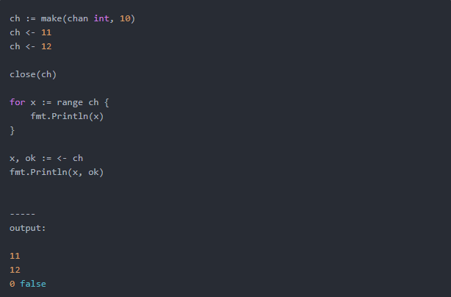

Slide 9
channel 的类型
channel 分为不带缓存的 channel 和带缓存的 channel。

Slide 10

无缓存的 channel
从无缓存的 channel 中读取消息会阻塞，直到有 goroutine 向该 channel 中发送消息；同理，向无缓存的 channel 中发送消息也会阻塞，直到有 goroutine 从 channel 中读取消息。

Slide 11
有缓存的 channel
有缓存的 channel 的声明方式为指定 make 函数的第二个参数，该参数为 channel 缓存的容量
有缓存的 channel 类似一个阻塞队列(采用环形数组实现)。当缓存未满时，向 channel 中发送消息时不会阻塞，当缓存满时，发送操作将被阻塞，直到有其他 goroutine 从中读取消息；相应的，当 channel 中消息不为空时，读取消息不会出现阻塞，当 channel 为空时，读取操作会造成阻塞，直到有 goroutine 向 channel 中写入消息。

Slide 12
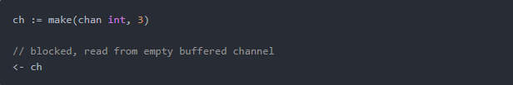
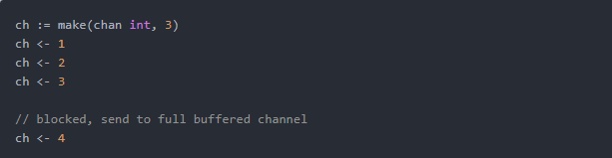
通过 len 函数可以获得 chan 中的元素个数，通过 cap 函数可以得到 channel 的缓存长度。

Slide 13
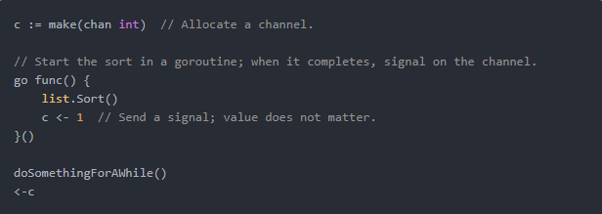
channel 的用法
goroutine 通信
看一个 effective go 中的例子：
主 goroutine 会阻塞，直到执行 sort 的 goroutine 完成。

Slide 14
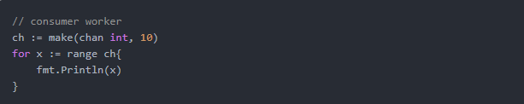
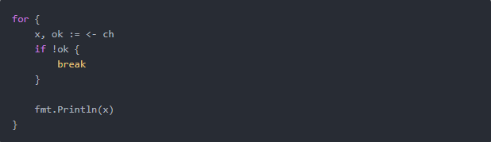
range 遍历
channel 也可以使用 range 取值，并且会一直从 channel 中读取数据，直到有 goroutine 对改 channel 执行 close 操作，循环才会结束。
等价于

Slide 15
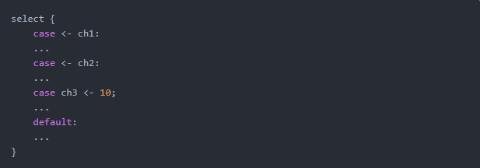
配合 select 使用
select 用法类似与 IO 多路复用，可以同时监听多个 channel 的消息状态，看下面的例子
select 可以同时监听多个 channel 的写入或读取
执行 select 时，若只有一个 case 通过(不阻塞)，则执行这个 case 块
若有多个 case 通过，则随机挑选一个 case 执行
若所有 case 均阻塞，且定义了 default 模块，则执行 default 模块。若未定义 default 模块，则 select 语句阻塞，直到有 case 被唤醒。
使用 break 会跳出 select 块。

Slide 16
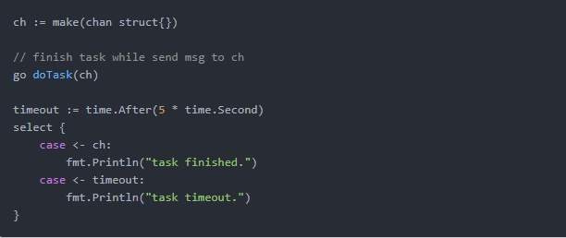
1. 设置超时时间

Slide 17
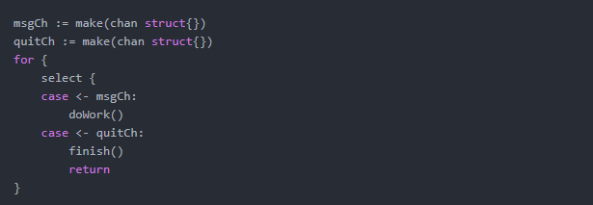
2. quite channel
有一些场景中，一些 worker goroutine 需要一直循环处理信息，直到收到 quit 信号

Slide 18
单向 channel
即只可写入或只可读的channel，事实上 channel 只读或只写都没有意义，所谓的单向 channel 其实知识声明时用，比如
chan<- int 表示一个只可写入的 channel，<-chan int 表示一个只可读取的 channel。上面这个函数约定了 foo 内只能从向 ch 中写入数据，返回只一个只能读取的 channel，虽然使用普通的 channel 也没有问题，但这样在方法声明时约定可以防止 channel 被滥用，这种预防机制发生再编译期间。

